Slide 1
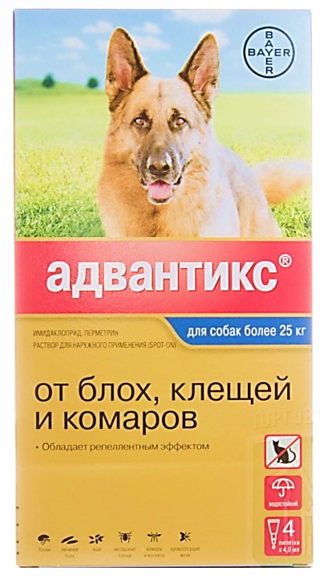
Адвантикс капли на холку для собак
от блох, клещей и комаров
Свойства
Выгода
1
Содержит перметрин
Имидаклоприд в составе
Препарат обладает контактным действием
В упаковке 4 пипетки
Состав вспомогательных веществ
который уничтожает насекомых и клещей, а также обладает репеллентным действием
действует на взрослые и личиночные стадии блох, повышает эффективность перметрина
не всасывается в кровь, действует сразу после попадания насекомых и клещей на кожу или шерсть собаки
одной упаковки хватит на 4 месяца
обеспечивает длительную водостойкость препарата
2
3
4
Адвантикс капли на холку для собак от блох, клещей и комаров
5

